Slide 1
تابع الكربوهيدرات

Slide 2
بعض التعريفات المهمة
الأبيمرات Epimers:
هي سكريات أحادية مختلفة لها نفس عدد ذرات الكربون وتختلف في الترتيب الفراغي لمجموعة الهيدروكسيل.
مثال: الجلوكوز والجلاكتوز الأختلاف عند ذرة الكربون 4.
O
₁C – H
H –₂C – OH
HO –₃C – H
H –₄C – OH
H –₅C – OH
₆CH₂OH
O
C – H
H – C – OH
HO – C – H
HO – C – H
H – C – OH
CH₂OH
D-glucose
D-galactose

Slide 3
تابع بعض التعريفات المهمة
التغير الدوراني Mutarotation:
هو تغيير درجة انحراف الضوء المستقطب أثناء مروره بمحلول سكري نتيجة لتحول الشكل من ألفا إلى بيتا ويعاد ارتباطها مكونة الشكل الآخر حتى يصل المحلول إلى حالة الاتزان.

Slide 4
تابع بعض التعريفات المهمة
إنانشيومرات Enantiomers:
هي أشكال لنفس السكر ولكن تختلف أن لكل منها صورة بالمرآة للآخر.
اذا احتوى المركب على ذرة كربون او اكثر غير متناظرة فالمركب يكون فعال بصريا.
فعندما تمر حزمة لضوئ مستقطب من جهاز مقياس الاستقطاب على المحلول فان شعاع الضوء المستقطب اما يدور يمينا فيكون المركب ايمن الدوران ويرمز له (+ او D) او يدور يسار الدوران ويرمز له (- او L).
بذلك تقسم السكريات حسب التوزيع الفراغي الى:
D-sugar: اذا كانت مجموعة الهيدروكسيل على اليمين.
L-sugar: اذا كانت مجموعة الهيدروكسيل على اليسار.

Slide 5
تابع بعض التعريفات المهمة
يسمى أحدهما بـ D والآخر L يعتمد على مجموعة الهيدروكسيل المجاورة لذرة الكربون الأخيرة.
شكل الـ D يوجد موجود بالجسم.
لكل سكر زوج من الإنشيومرات.
مثال: D-glucose and L-glucose
O
C – H
H – C – OH
HO – C – H
H – C – OH
H – C – OH
CH₂OH
O
H – C
HO – C – H
H – C – OH
HO – C – H
HO – C – H
CH₂OH
D-glucose
L-glucose

Slide 6
خواص السكريات الأحادية
1- الأختزال:
لمجموعة الكربونيل الموجودة بمجموعة الألدهيد أو الكيتون والتي لديها القدرة على اختزال النحاس Cu²⁺ إلى Cu⁺.
2- سكريات يمينية أو يسارية (استقطاب الضوء):
على حسب وضع مجموعة الهيدروكسيل المجاورة لذرة الكربون ما قبل الاخيرة.
هي أشكال لنفس السكر ولكن تختلف أن لكل منها صورة بالمرآة للآخر.
يسمى أحدهما بـ D والآخر L.
مثال:D-glucose and L-glucose.

Slide 7
تابع خواص السكريات الأحادية
3- التركيب الحلقي:
لأن السلسلة غير مستقيمة مثل الشكل التالي:
توجد في الصورة الحلقية وتسمى الهمي استيال الحلقي وان السلسلة المفتوحة تعد ذات نسبة ضئيلة جدا في المحلول.
الشكل الحلقي ينشئ ذرة كربون الكيرالية.
تكون إما ذرة الكربون رقم 1 (إذا كان السكر
ألدهيدوز) أو رقم 2 (إذا كان السكر كيتوز).
6
4
5
1
3
2

Slide 8
تابع خواص السكريات الأحادية
بعض السكريات يمكن ان توجد في صورة حلقية اما:
حلقة بيرانوز.
حلقة فيورانوز.

Slide 9
تابع الاشكال الحلقية في حالة الالدوز
تتكون الاشكال الحلقية نتيجة ارتباط مجموعة الالدهيد على ذرة الكربون رقم 1مع:
مجموعة الهيدروكسيل على ذرة الكربون رقم 5 للحصول على حلقة سداسية تشبه حلقة بيرونز.
مجموعة الهيدروكسيل على ذرة الكربون رقم 4 للحصول على حلقة خماسية تشبه حلقة فيرونز.
الشكل الحلقي ينتج عنه متناظرة بناء على ذرة الكربون رقم 1 في الجلوكوز الحلقي ، فإذا كانت مجموعة الهيدروكسيل إلى أسفل يطلق على المتناظر ألفا والعكس إذا اتجهت إلى أعلى يطلق عليه بيتا.
ولهذا فان ذرة الكربون رقم 1 تسمى بذرة الكربون الانوماريه.
يسمى الشكلين ألفا وبيتا بالانومرز.

Slide 10
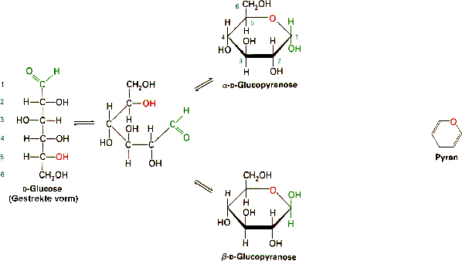
تابع الاشكال الحلقية في حالة الالدوز

Slide 11
الأنومر Enomer:
يتكون في السكريات الخماسية وما فوق.
يعطي التركيب الحلقي للسكريات عن طريق تفاعل ذرة الكربون الألدهيدية (رقم 1) أو الكيتونية (رقم 2) مع مجموعة الهيدروكسيل في نفس السكر.
وعلى حسب موقع مجموعة الهيدروكسيل والهيدروجين المتصلتان يسمى إما ألفا (تكون على اليمين أو أسفل الحلقة) أو بيتا (على اليسار أو فوق الحلقة).
مثال:
CH₂OH
6
CH₂OH
H
5
O
H
O
OH
H
H
4
OH
H
1
H
1
OH
H
OH
OH
OH
H
3
2
H
OH
H
OH
α-glucose
β-glucose

Slide 12
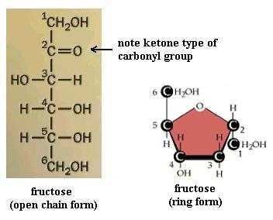
الاشكال الحلقية في حالة الكيتوز
تتكون الاشكال الحلقية نتيجة ارتباط مجموعة الكيتون على ذرة الكربون رقم 2 ومجموعة الهيدروكسيل على ذرة الكربون رقم 5 للحصول على حلقه تشبه حلقه خماسية تشبه حلقة فيرونز.

Slide 13
تابع الاشكال الحلقية في حالة الكيتوز
الشكل الحلقي ينتج عنه متناظرة بناء على ذرة الكربون رقم 2 في الفركتوز الحلقي ، فإذا كانت مجموعة الهيدروكسيل إلى أسفل يطلق على المتناظر ألفا والعكس إذا اتجهت إلى أعلى يطلق عليه بيتا.
ولهذا فان ذرة الكربون رقم 2 تسمى بذرة الكربون الانوماريه.
يسمى الشكلين ألفا وبيتا بالانومرز.

Slide 14
ويمكن كتابة الشكل الحلقي بطريقتين:
على شكل فيشر.
على شكل هاورث.
Carbon 1
OH
H – C
H – C – OH
HO – C – H
H – C – OH
H – C
CH₂OH
CH₂OH
H
O
H
H
Carbon 1
O
OH
H
OH
OH
H
OH
Haworth projection
Fischer projection

Slide 15
تابع خواص السكريات الأحادية
4- تكوين الرابطة الجلايكوسيدية glycosidic bond:
توضح بالشكل الحلقي.
تتكون في السكريات القليلة والعديدة.
تتكون الرابطة بفقد جزيء ماء عندما تتفاعل المجموعة المختزلة في ذرة الكربون الكيرالية (مجموعة الكربونيل) في السكر الأحادي مع:
أ- مجموعة كحول لسكر آخر (الهيدروكسيل).
ب- المجموعة المختزلة لسكر آخر وهذا أقل انتشاراً.

Slide 16
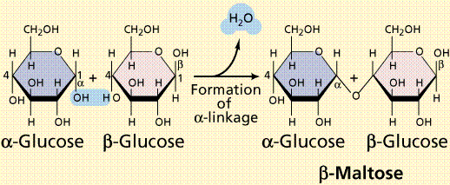
تكوين الرابطة الجلايكوسيدية

Slide 17
تابع خواص السكريات الأحادية
مثال: اللاكتوز وهو سكر مختزل.
جالاكتوز
جلوكوز
المجموعة المختزلة للجلاكتوز عند C1
مجموعة الهيدروكسيل للكربونه رقم 4 للجلوكوز
المجموعة المختزلة للجلوكوز عند C1

Slide 18
تابع خواص السكريات الأحادية
مثال: السكروز وهو سكر غير مختزل.
الشكل الحلقي ينشئ ذرة كربون الكيرالية.
جلوكوز
فركتوز
المجموعة المختزلة للجلوكوز و الفركتوز

Slide 19
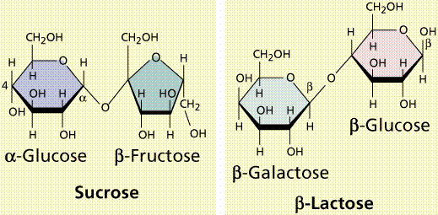
تابع خواص السكريات الأحادية

Slide 20
تابع خواص السكريات الأحادية
ترتبط السكريات الثنائية ، الثلاثية والمتعددة بواسطة الرابطة الجلايكوسيدية.
بسبب الشكل الثلاثي الأبعاد للسكريات الأحادية فإن ربط الجلايكوسيد ممكن أن يعمل عند أي من الزاويتين يسمى ألفا أو بيتا.

